Slide 1
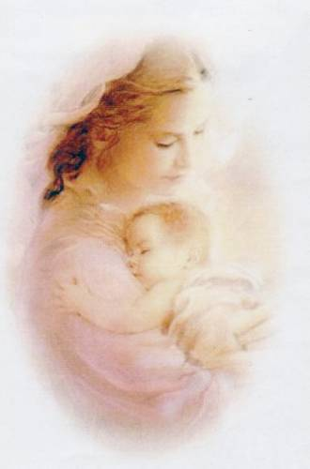
Презентация ко дню матери на тему: Мама самое дорогое слово.

Slide 2
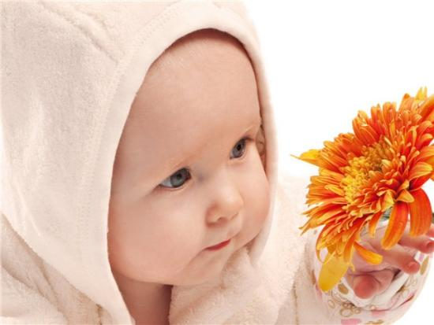
За день до своего рождения ребенок спросил у Бога:
-Я не знаю, зачем я иду в этот мир. Что я должен делать?
Бог ответил:
-Я подарю тебе ангела, который всегда будет рядом с тобой, он тебе все объяснит.
-Но как я пойму его, ведь я не знаю его язык?
-Ангел будет учить тебя своему языку. Он будет охранять тебя от бед.
-А как зовут моего ангела?
-Ты будешь называть его мамой…

Slide 3
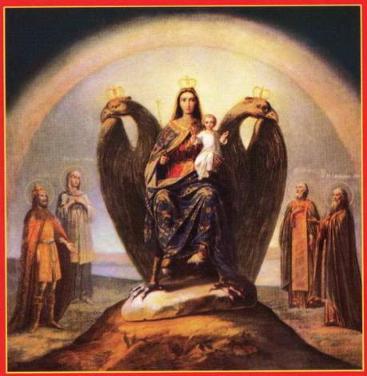
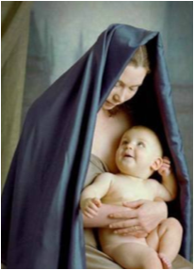
Празднования Дня матери - это традиция, уходящая корнями в древние культуры, её следы можно обнаружить в греческой цивилизации раннего периода, когда во время празднования прихода весны люди чествовали Рею - мать богов.
Примерно с 1600 года британцы отмечали праздник, который назывался Материнское воскресенье. В четвертое воскресенье Великого поста проходило чествование английских матерей. Богатые предприниматели предоставляли своим служащим выходной день, чтобы они могли вернуться в семьи и провести один день со своими матерями. Для создания праздничной атмосферы изготовлялся особый кекс с цукатами и коринкой, который назывался материнским.

Slide 4
В США писательница Джули Вард Хауи стремилась добиться официального признания Дня матери во всём мире. Ей это не удалось, но она сумела вдохновить другую американку Анну Джарвис, которая теперь известна, как «мать Дня матери». В 1914 году День матери был объявлен официальным праздником.

Slide 5
Вслед за США второе воскресенье мая объявили праздником 23 страны (в их числе Бахрейн, Гонконг, Индия, Мексика, Никарагуа, Объединённые Арабские Эмираты, Оман, Пакистан, Катар, Саудовская Аравия, Сингапур и др.), а ещё более 30 отмечают праздник в другие дни.

Slide 6
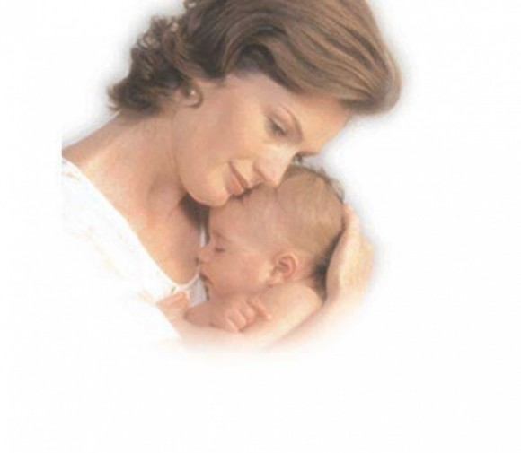
В России День матери стали отмечать сравнительно недавно. Установленный Указом Президента Российской Федерации Б. Н. Ельцина № 120 «О Дне матери» от 30 января 1998 года, он празднуется в последнее воскресенье ноября, воздавая должное материнскому труду и их бескорыстной жертве ради блага своих детей.

Slide 7
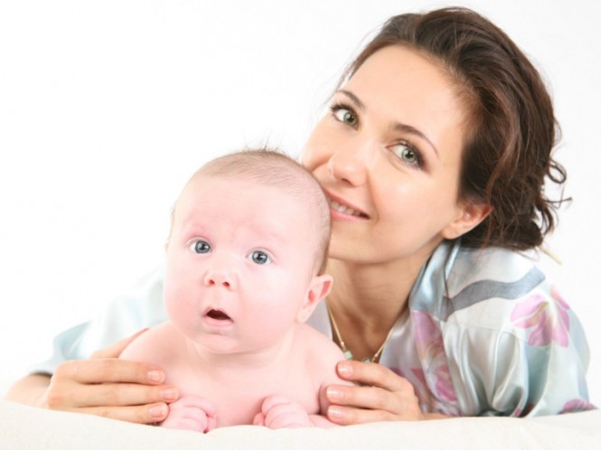
Мать – самое уважаемое, что ни есть в жизни, самое родное, – вся состоит из жалости. Конец
В. Шукшин

Slide 8
Конец

